Slide 1


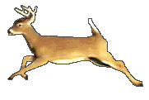
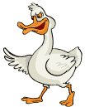
Pohyb živočíchov
Mgr. Ivana Richnavská

Slide 2
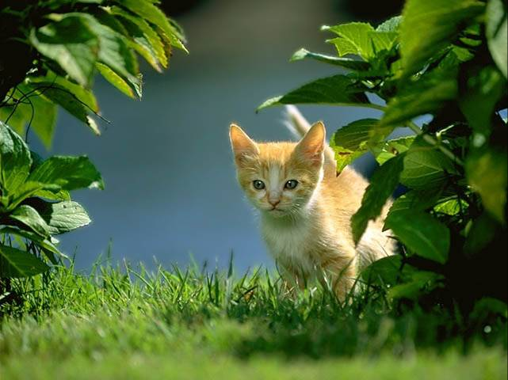
Význam – živočíchy si tak zabezpečujú vhodné životné podmienky

Slide 3
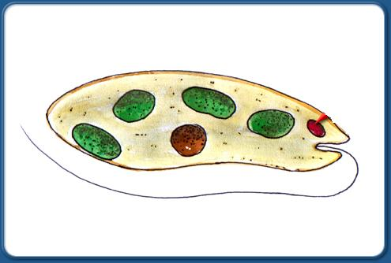
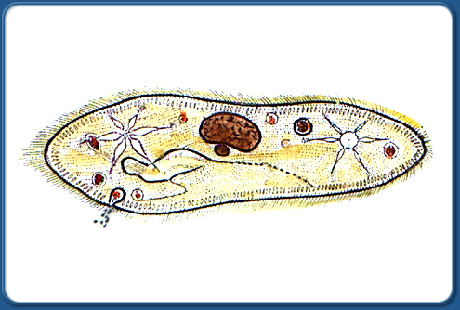
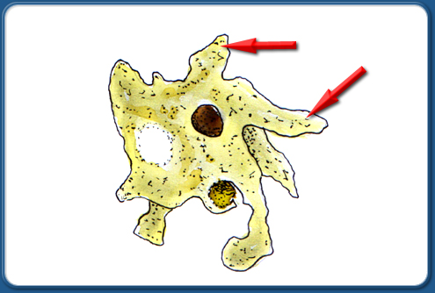
Prvoky
panôžky
bičík
brvy

Slide 4

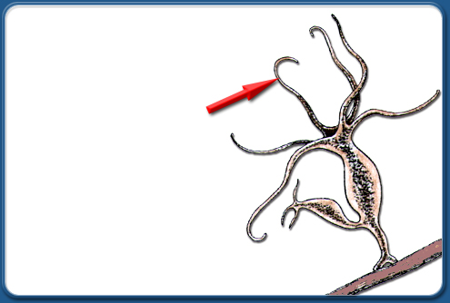
Pŕhlivce
Svalové
bunky

Slide 5

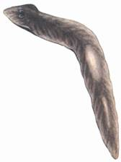
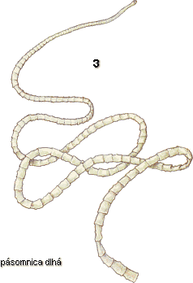
Ploskavce - svaly

Slide 6
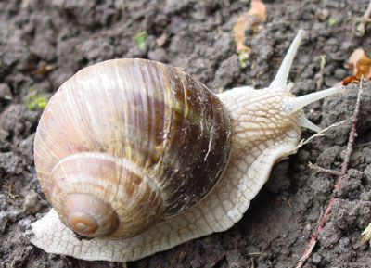
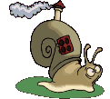
Mäkkýše
Svalnatá noha + na uľahčenie pohybu sliz
Umožňuje slimákovi pohybovať sa 10m / hod

Slide 7
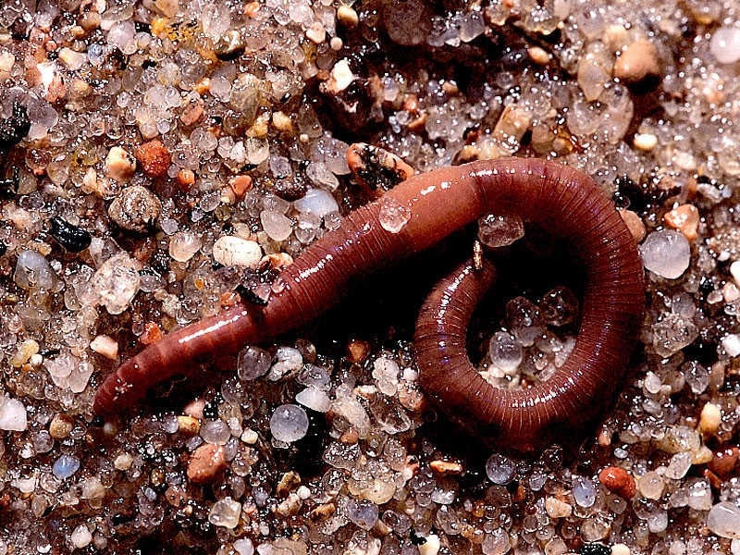
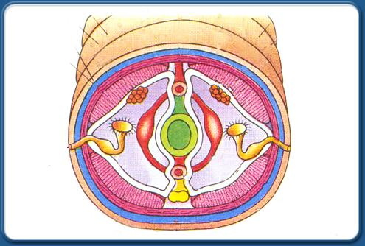
Obrúčkavce
Priečne pruhované svaly + na uľahčenie sliz a štetiny

Slide 8
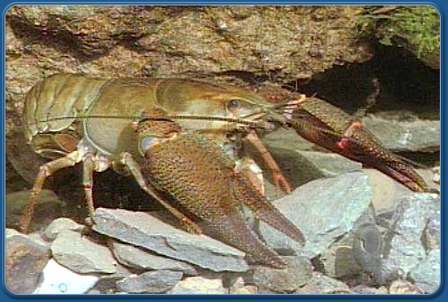
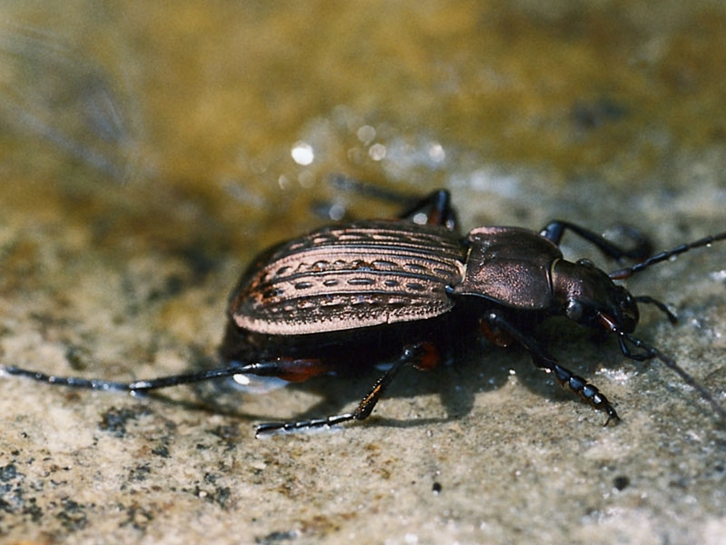
Článkonožce
Priečne pruhované svaly, ktoré sa upínajú na vonkajšiu kostru

Slide 9

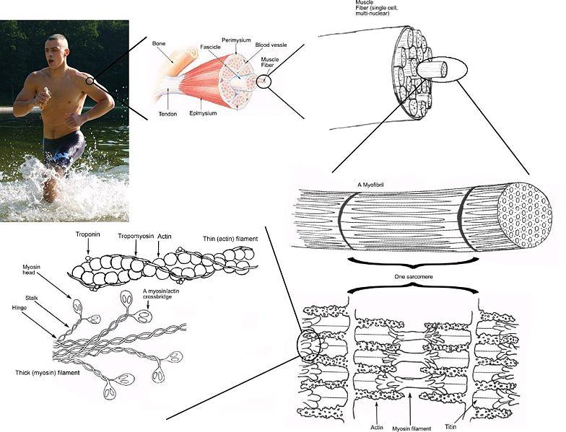
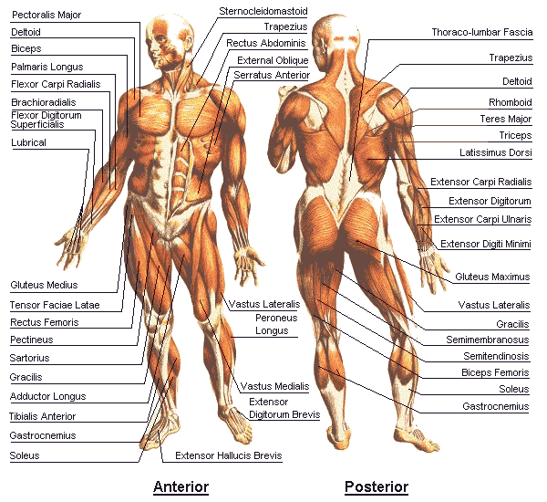
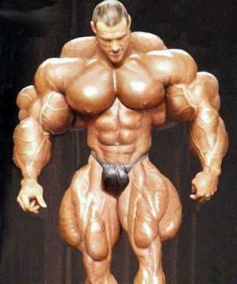
Stavovce
Priečne pruhované svaly, ktoré sa upínajú na vnútornú kostru

Slide 10
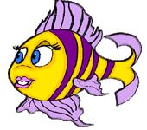


Pohyb stavovcov je rozličný
Ryby – majú plutvy – plávajú
Obojživelníky – 2 páry končatín s plávacími blanami – plávajú a skáču
Plazy – krátke končatiny – kráčajú
telo bez končatín – plazia sa
Vtáky – krídla – lietajú
Cicavce – končatiny – behajú, skáču, plávajú, lietajú

Slide 11
Ďakujem za pozornosť!

